Slide 1
袋子
（配襯飾物）

Slide 2
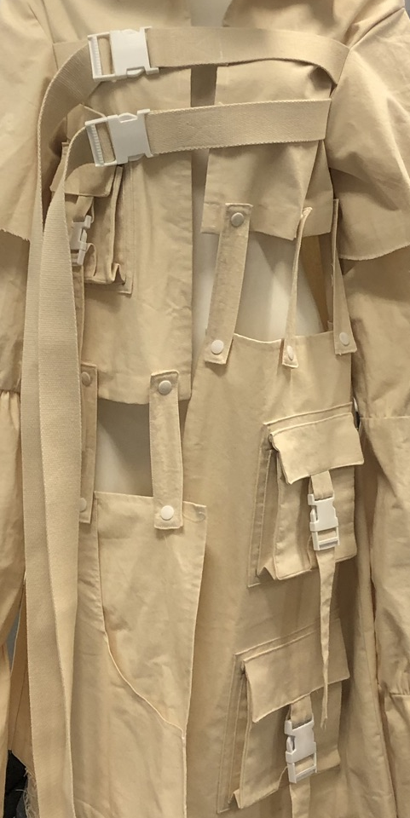
袋子的配襯飾物／硬件
Sketchbook and research log by HKDI Fashion design graduate CHAN Leo recording his initial idea and concept during his research and development stage.
袋的開合
拉鍊
口金
帶扣
索帶
鎖扣
配件
(將把手或肩帶連接袋)
D字扣
圈形扣
H字扣
方形扣
四合鈕扣
加固
撞釘
鉚釘
時裝系列：香港知專設計學院時裝設計高級文憑課程鄭思怡
相片由香港知專設計學院提供

Slide 3
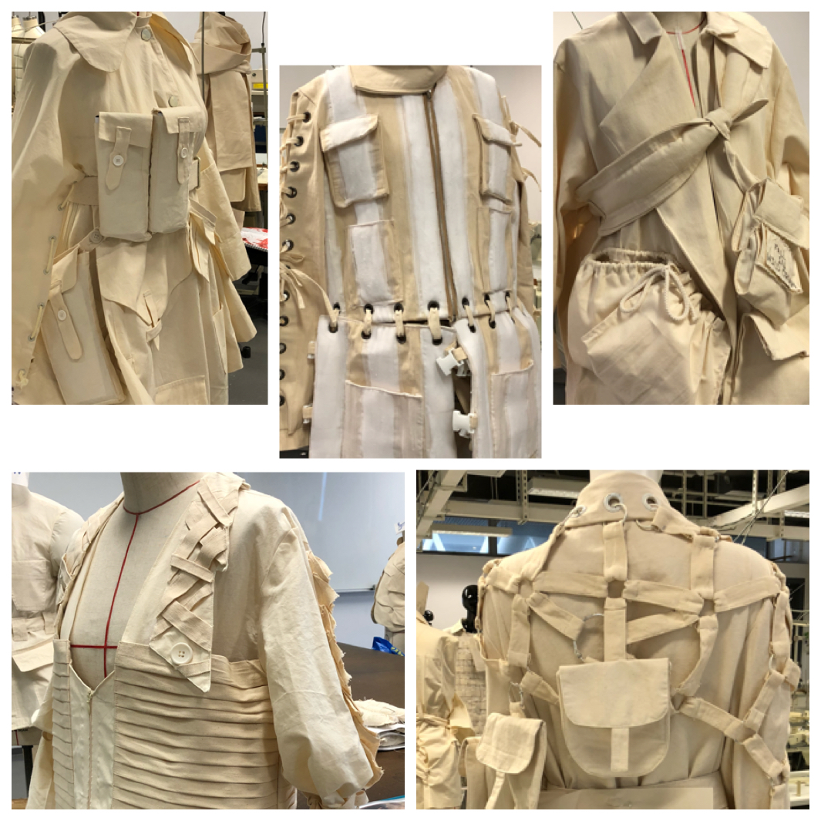
袋子的配襯飾物／硬件
Sketchbook and research log by HKDI Fashion design graduate CHAN Leo recording his initial idea and concept during his research and development stage.
把手
鏈
調較用
- 孔眼
- 繩鎖
相片由香港知專設計學院提供

Slide 4
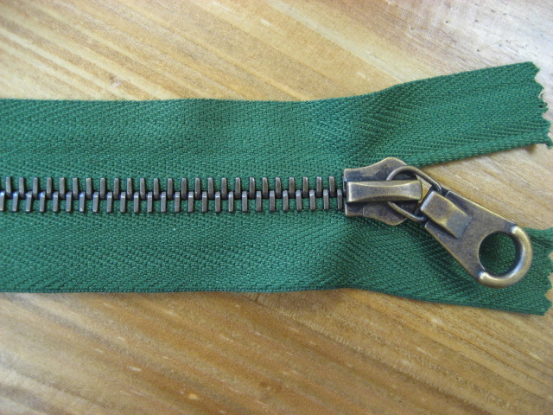
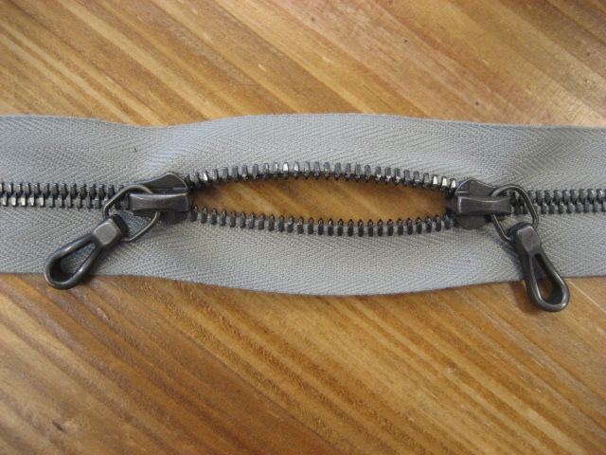
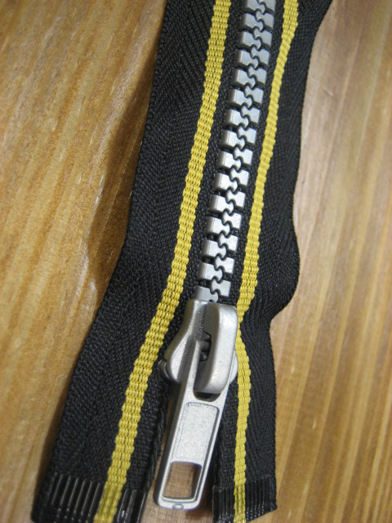
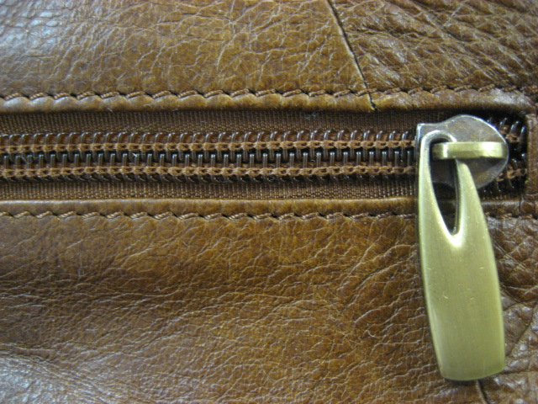
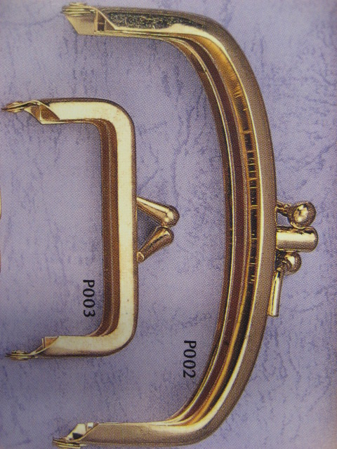
袋子的開合
金屬拉鍊
Sketchbook and research log by HKDI Fashion design graduate CHAN Leo recording his initial idea and concept during his research and development stage.
膠拉鍊
拉鍊
口金
金屬口金
相片由香港知專設計學院提供

Slide 5
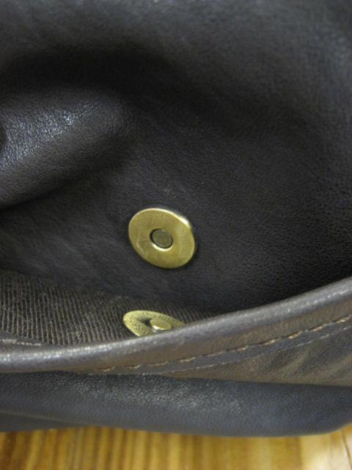
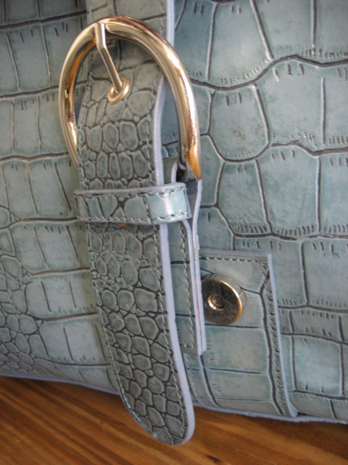
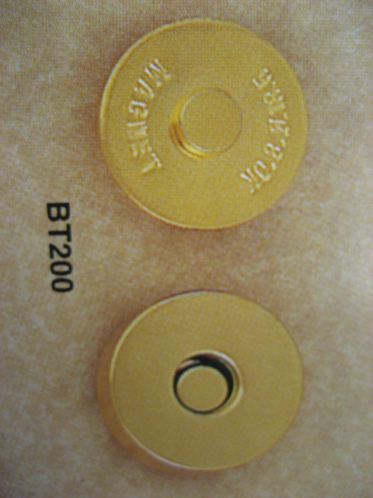
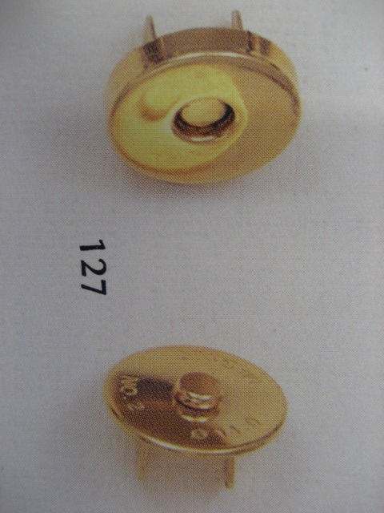
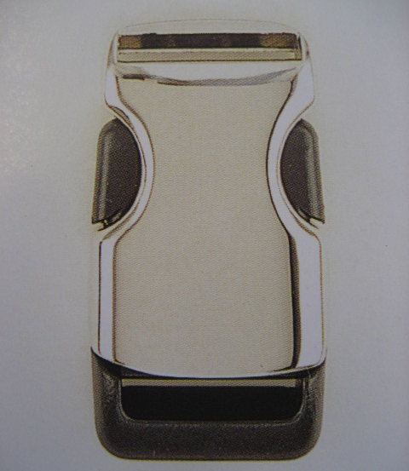
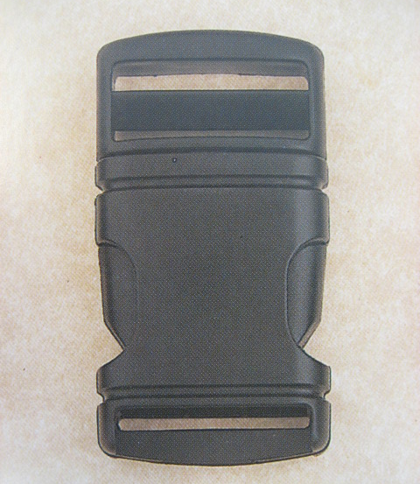
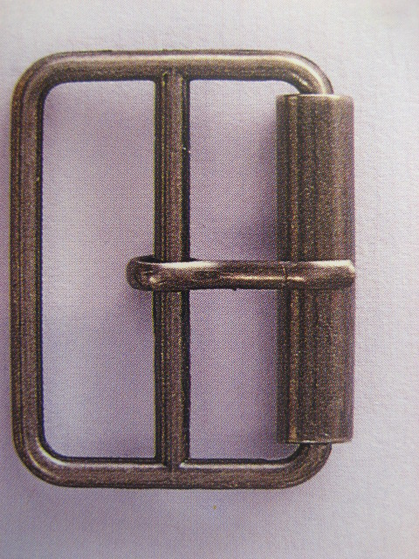
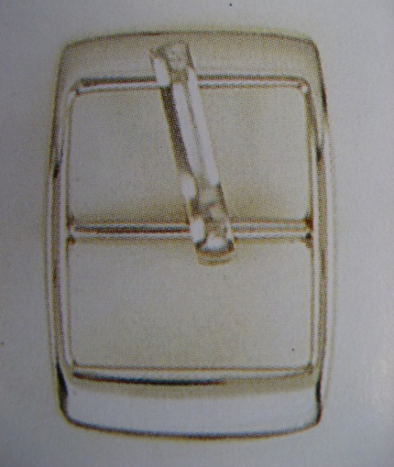
袋子的開合
Sketchbook and research log by HKDI Fashion design graduate CHAN Leo recording his initial idea and concept during his research and development stage.
金屬扣或磁力帶扣
帶扣
肩帶插扣
皮帶帶扣
相片由香港知專設計學院提供

Slide 6
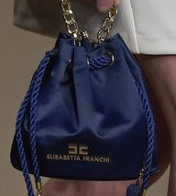
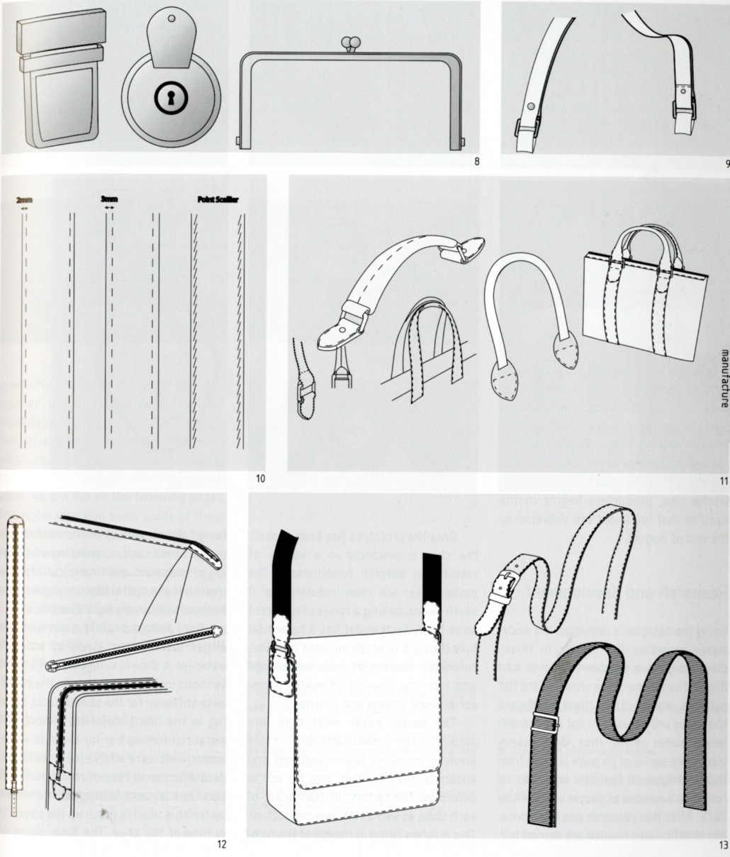
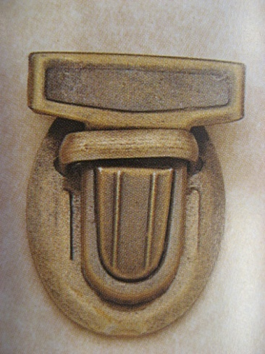
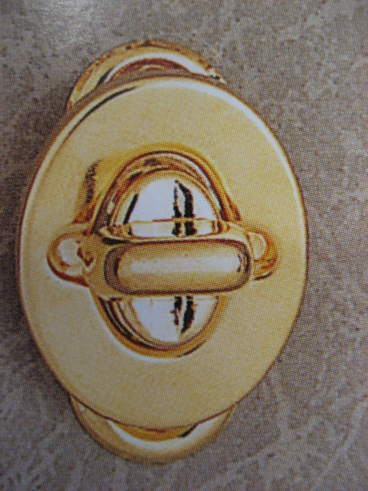
袋子的開合
Sketchbook and research log by HKDI Fashion design graduate CHAN Leo recording his initial idea and concept during his research and development stage.
索帶
鎖扣
索帶
不同類型的鎖扣
相片由香港知專設計學院提供
資料來源：Pinterest.

Slide 7
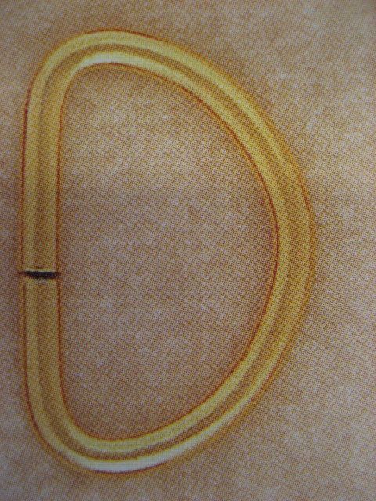
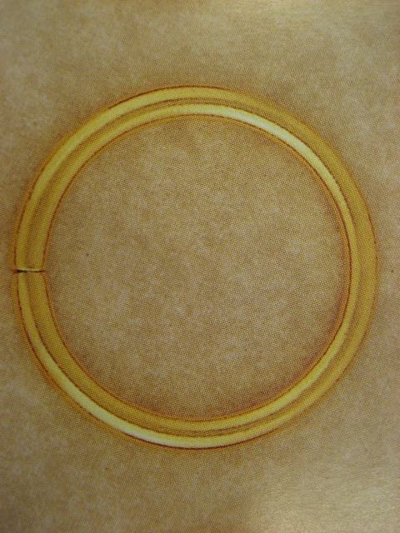
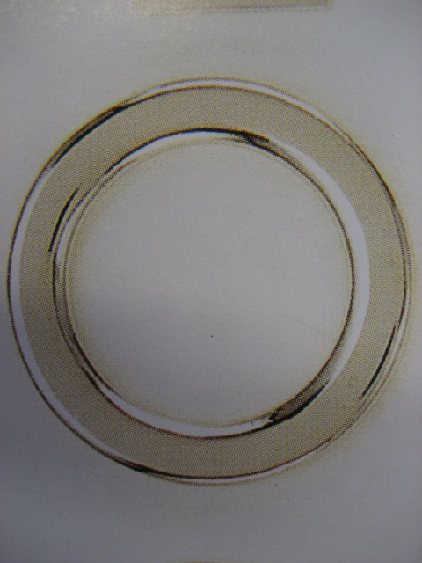
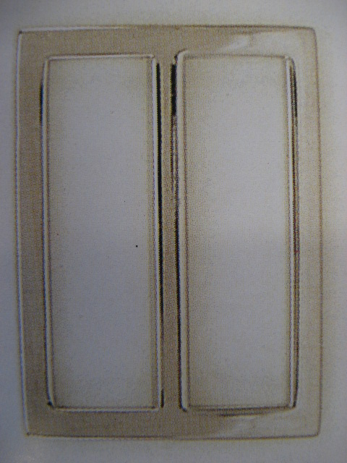
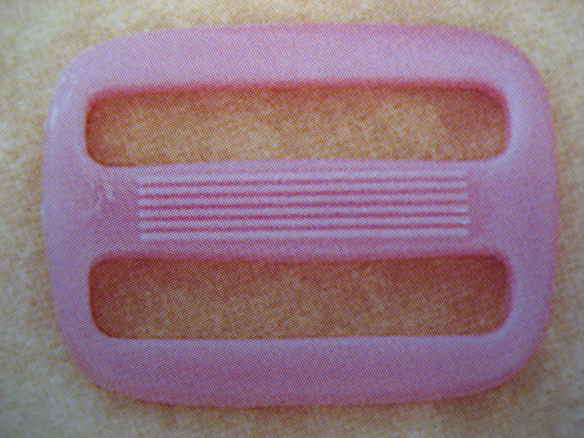
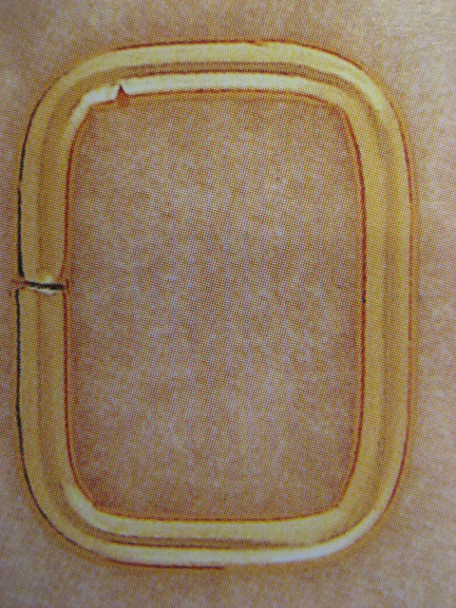
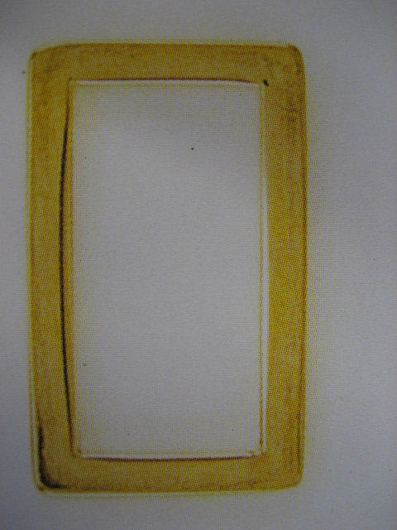
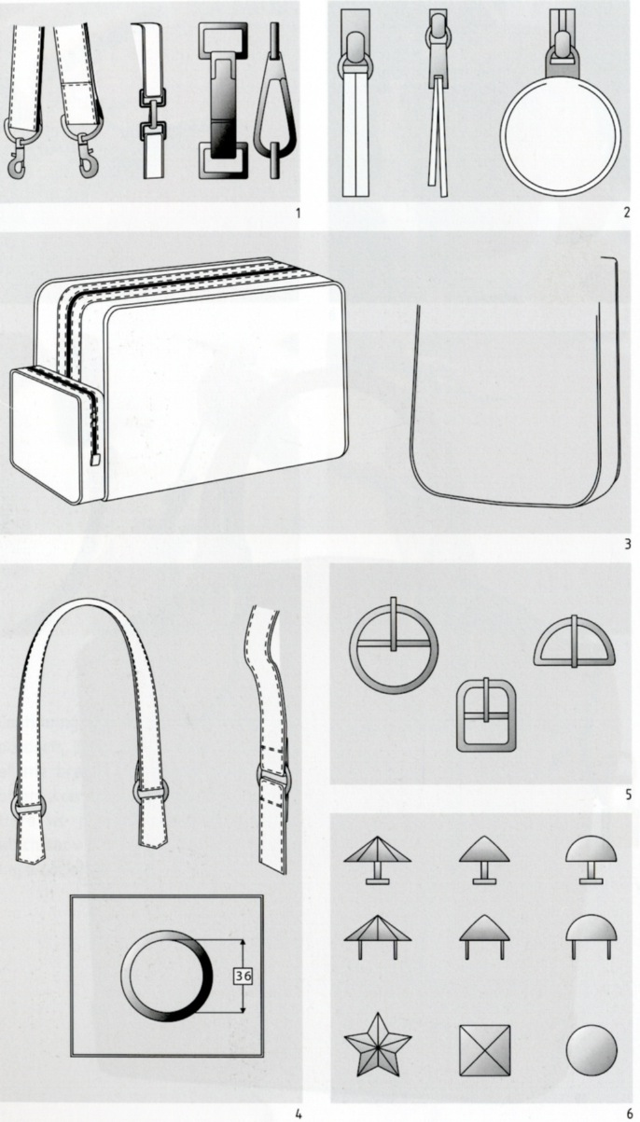
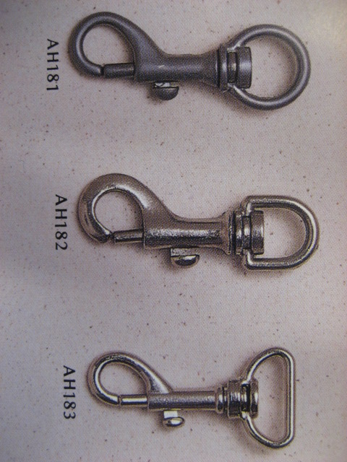
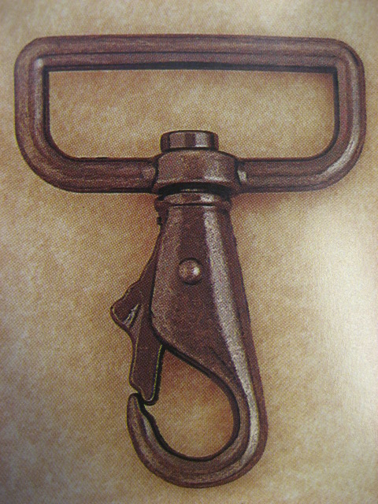
配件
D字扣
圓形扣
將把手或肩帶連接袋，有不同材料、大小及光澤處理
日字扣
方形扣
勾扣
相片由香港知專設計學院提供

Slide 8
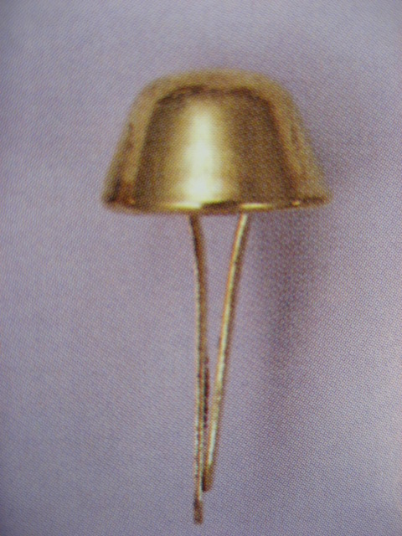
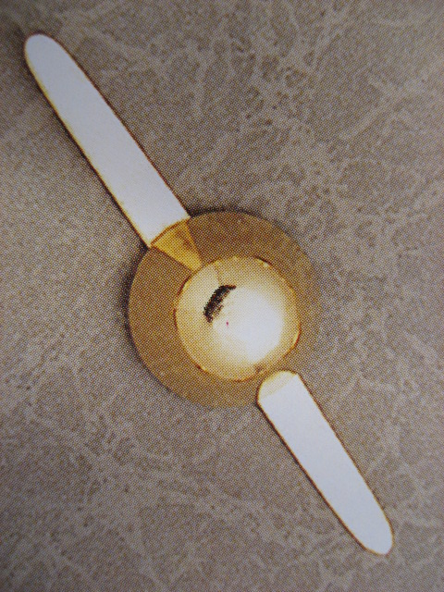
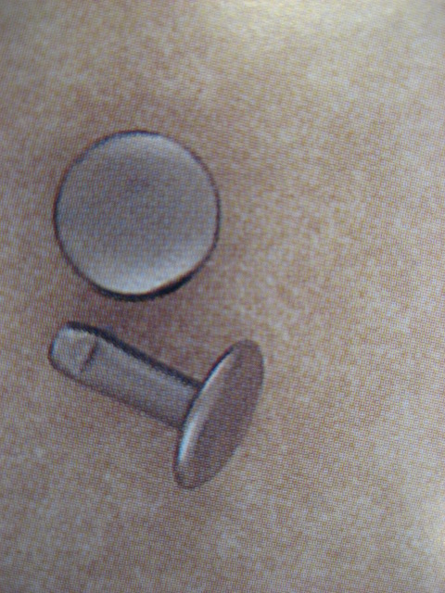
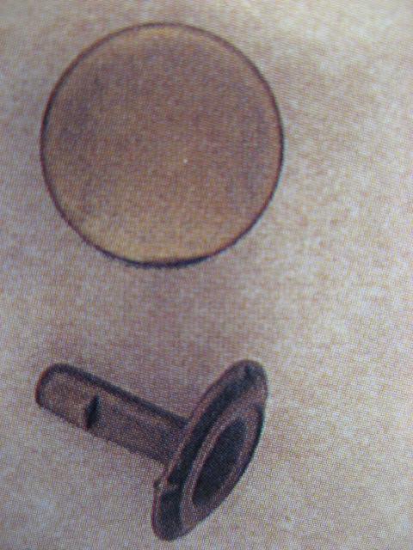
加固
底部鉚釘
撞釘
相片由香港知專設計學院提供

Slide 9
把手及肩帶
相片由香港知專設計學院提供

Slide 10
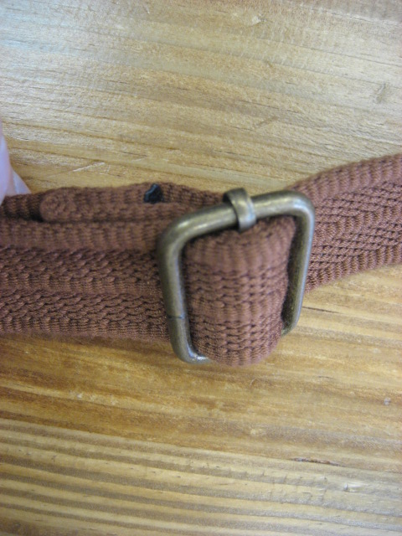
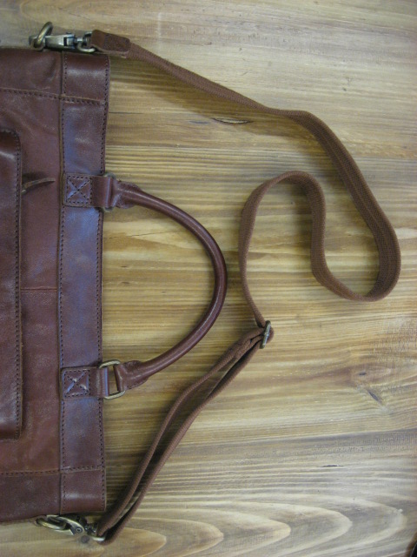
把手及肩帶
相片由香港知專設計學院提供

Slide 11
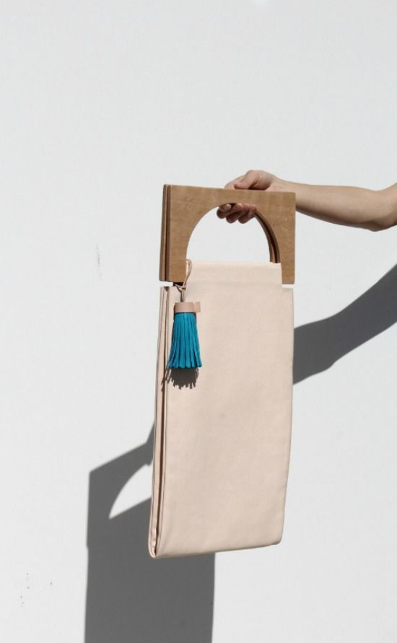
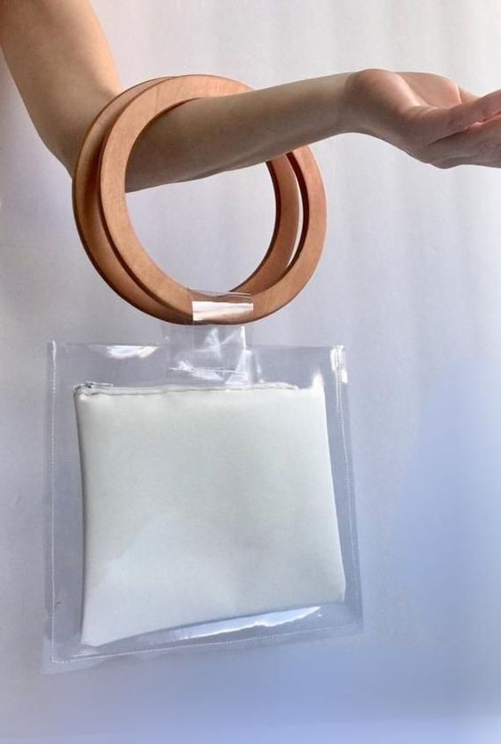
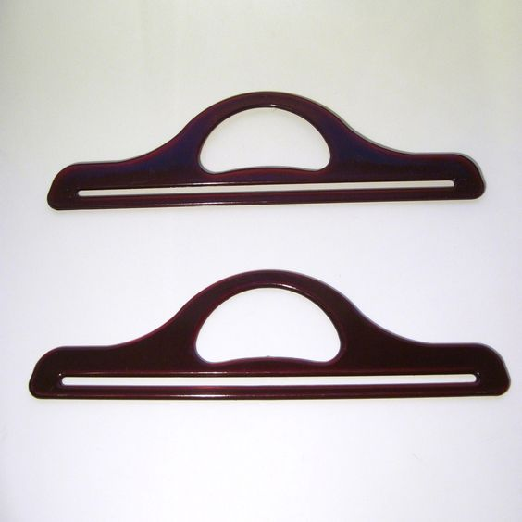
把手
資料來源：Pinterest

Slide 12
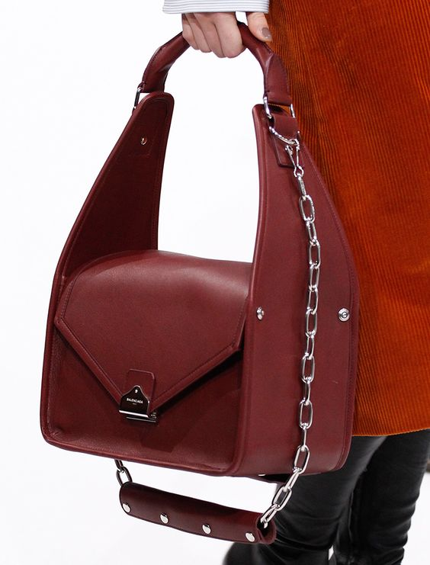
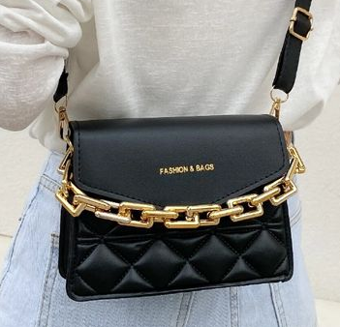
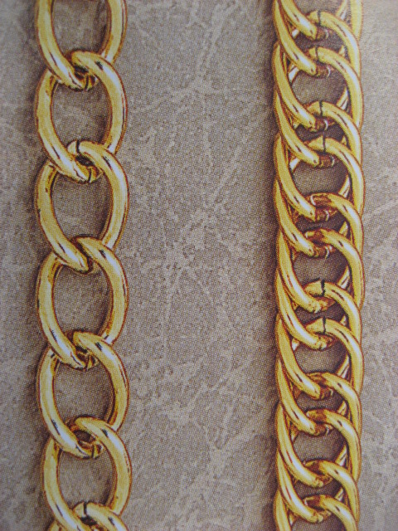
鏈
資料來源：Pinterest

Slide 13
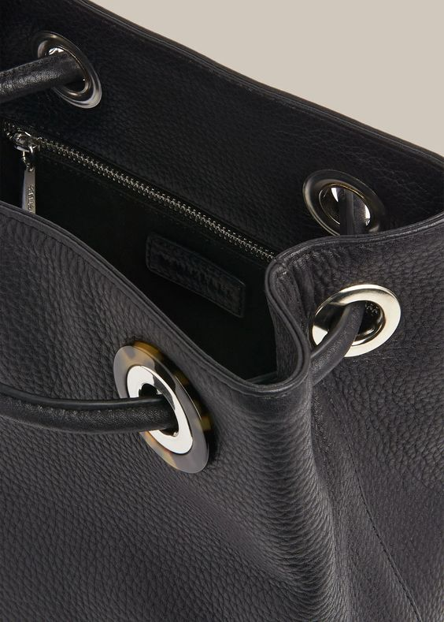
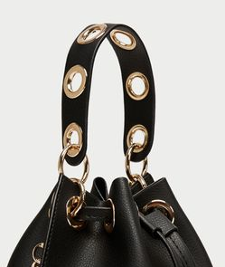
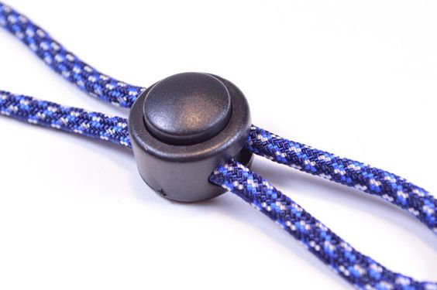
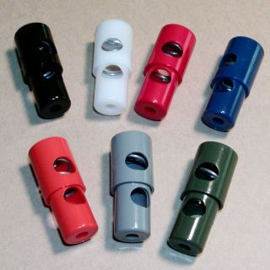
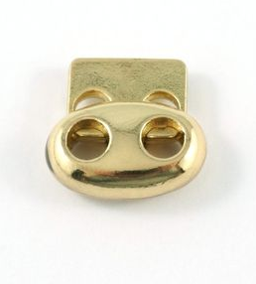
調較用
孔眼
繩鎖
資料來源：Pinterest

Slide 14
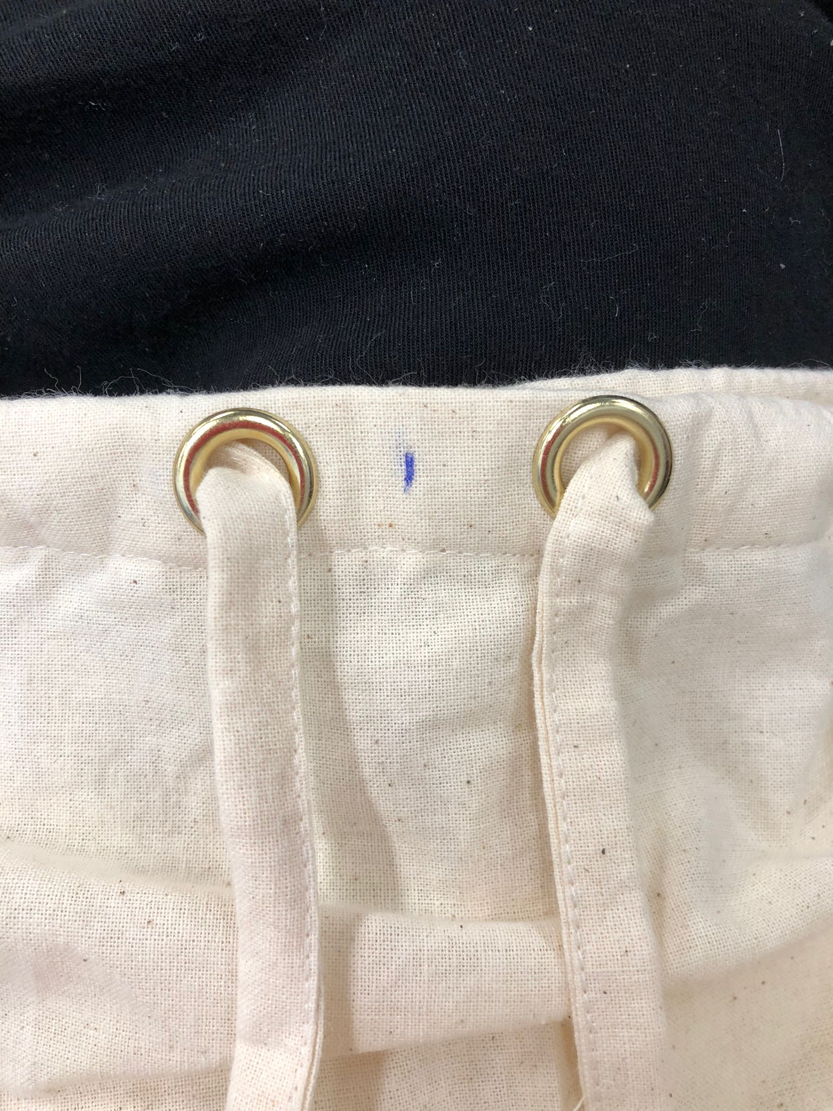
示範影片
加上孔眼

Slide 15
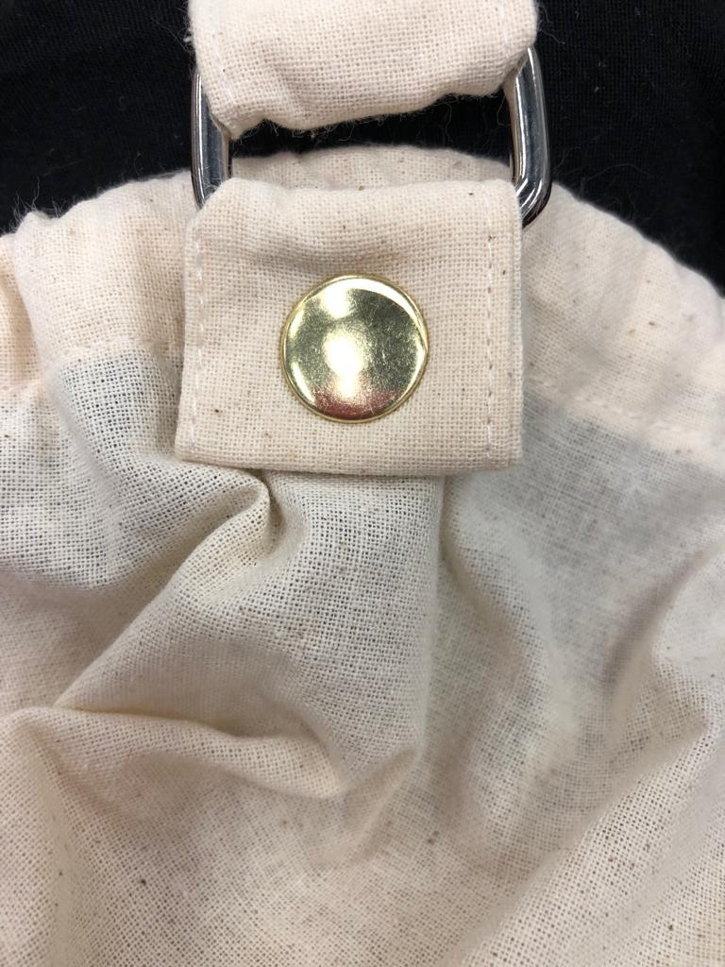
示範影片
加上撞釘

Slide 16
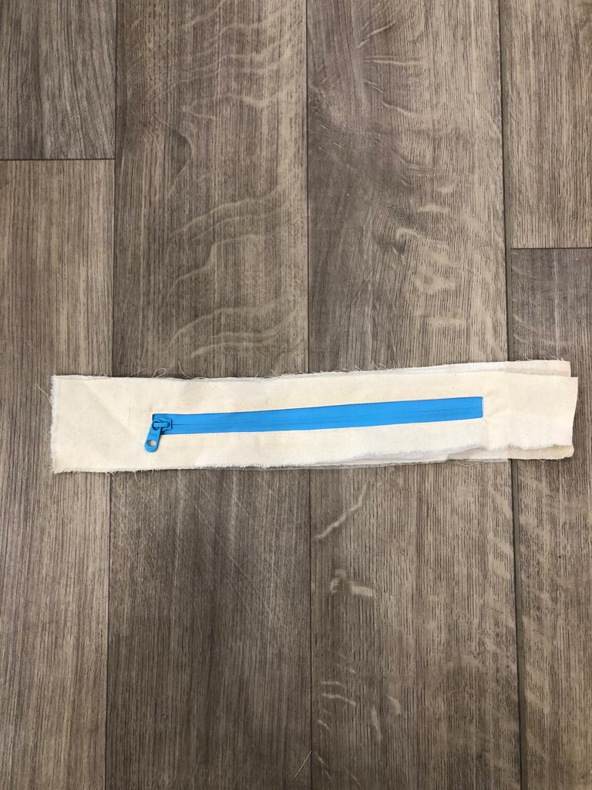
示範影片
加上拉鍊

Slide 17
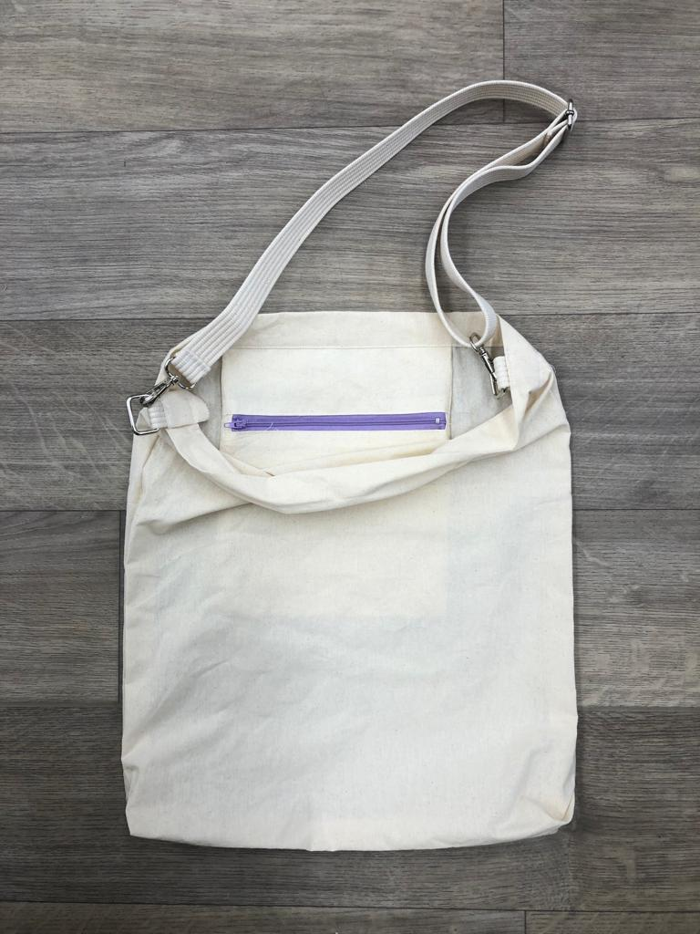
示範影片
在內袋加上拉鍊

Slide 18



可調較長度的肩帶
相片由香港知專設計學院提供

Slide 19



示範影片
車縫可調較長度的肩帶
相片由香港知專設計學院提供
Photo(s) is/are owned and provided by HKDI

